Slide 1
Community Day Sach-Architektur
AI in der Praxis
09:05 - 12:00 Uhr
02. März 2026
Notes:
- Begrüßung
- Thema: AI in der Praxis - wo hilft es, wo sind Grenzen
- Verschiedene Perspektiven zusammenbringen
- Direkt starten mit Check-in

Slide 2
Headline goes here
Consectetuer | Aa | Aa | Aa | Aa | Aa
Consectetuer | Aa | Aa | Aa | Aa | Aa
Consectetuer | Aa | Aa | Aa | Aa | Aa
Consectetuer | Aa | Aa | Aa | Aa | Aa
Consectetuer | Aa | Aa | Aa | Aa | Aa
Consectetuer | Aa | Aa | Aa | Aa | Aa

Slide 3
Agenda
09:05 – 09:15 Check-in (alle)
09:15 – 09:55 AI Usecases – Sammlung & Kategorisierung (Lisa)
09:55 – 10:20 Erfahrungsbericht – ML zu LLM bei Cytora/Midcorp (Jana)
10:20 – 10:35 Pause
10:35 – 11:05 Impulsvortrag – AI in der Architekturarbeit (Martin)
11:05 – 11:50 Working Session – AI im Arbeitsalltag einsetzen (alle)
11:50 – 12:00 Check-out (alle)
Anschließend: Gemeinsames Mittagessen
Notes:
- Überblick über den Vormittag
- Mischung aus Input und Interaktion
- Nach der Pause: praktischer Teil mit Demos
- Working Session: eigene Anwendungsfälle erarbeiten

Slide 4
Check-in: Wo seht ihr euch bei der AI-Nutzung?
begeistert
selten
häufig
Setzt einen Punkt auf das Flipchart
skeptisch
Notes:
- Kein Richtig oder Falsch
- Zwei Dimensionen: Nutzungshäufigkeit + Haltung
- Alle gleichzeitig, dann kurz betrachten
- Breite Verteilung ist erwünscht
- Keine Diskussion, nur Positionierung
- FLIPCHART PHYSISCH VORBEREITEN

Slide 5
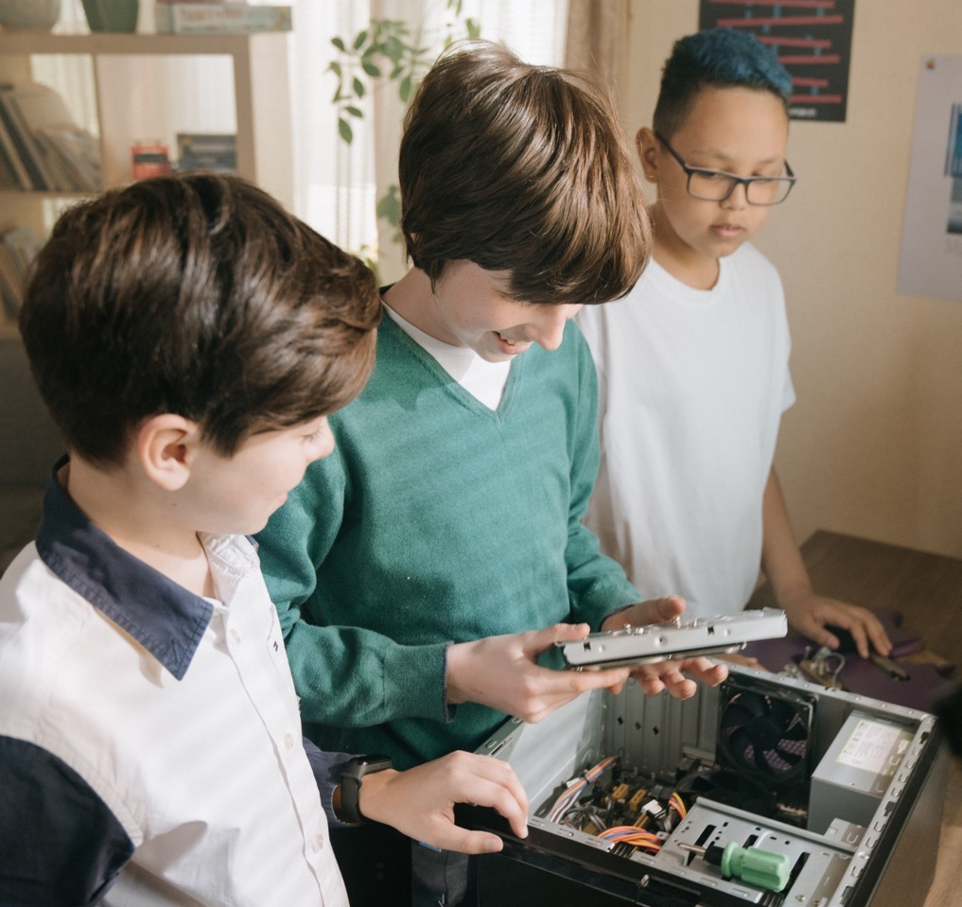
Ein-Wort-Blitzrunde
Was verbindest du mit AI
in deiner Arbeit?
Ein Wort. Reihum.
Notes:
- Reihum, jeder ein Wort
- Keine Erklärungen, keine Kommentare
- Moderator macht den Anfang mit neutralem Beispiel (z.B. "Werkzeug")
- Bei Zögern: erstes Wort das einfällt
- Am Ende: Vielfalt der Perspektiven würdigen
- Danach: kurze Zusammenfassung des Check-ins, Übergabe an Lisa
- Zeit: 5 Minuten

Slide 6
AI Use Cases in der Az Vers
Bebauungsplan und Diskussion
Lisa
40 Minuten
Notes:
- 30 Minuten praktischer Input
- Fokus auf konkrete Werkzeuge aus dem eigenen Alltag
- Pragmatisch, nicht evangelistisch

Slide 7
Einführung LLM bei Cytora
Erfahrungsbericht und Diskussion
Jana
25 Minuten
Notes:
- 30 Minuten praktischer Input
- Fokus auf konkrete Werkzeuge aus dem eigenen Alltag
- Pragmatisch, nicht evangelistisch

Slide 8
Pause
15 Minuten
Weiter geht's um 10:35 Uhr
Notes:
- Pünktlicher Neustart um 10:35 Uhr

Slide 9
AI Nutzung in der Architekturarbeit
Impulsvortrag und Demo
Martin
30 Minuten
Notes:
- 30 Minuten praktischer Input
- Fokus auf konkrete Werkzeuge aus dem eigenen Alltag
- Pragmatisch, nicht evangelistisch

Slide 10
AI vom Hype zum Werkzeug
Grenzen kennenlernen Was kann es wirklich?
2024
2026
2023
ChatGPT ausprobieren Wow-Effekt
2025
In Prozesse integrieren Produktiv einsetzen

Slide 11
Was 2025 möglich macht
Agenten – Mehrere Schritte selbstständig
Skills – Wiederverwendbare Fähigkeiten
Tools – Zugriff auf echte Systeme
MCP – Standardprotokoll für Integration
Kontext – Größere Wissensbasis
Reasoning – Explizites Nachdenken
Notes:
- Sechs Konzepte kurz erklären
- Agenten: Multi-Step ohne ständiges Nachfragen
- Skills: Best Practices wiederverwendbar, kein Code nötig
- Tools: Jira, Confluence, GitHub – echte Daten
- MCP: Ein Protokoll statt viele Einzelintegrationen
- Kontext: 200K+ Tokens, ganze Dokumentationen
- Reasoning: Nachdenken in Zwischenschritten
- Einzeln nice-to-have, zusammen echter Mehrwert

Slide 12
Bausteine im Detail
MCP – Model Context Protocol
Ein einheitliches Protokoll für alle Integrationen
Offener Standard von Anthropic
Wir nutzen es für: Jira, GitHub, Confluence
Kontext
Früher: 4K–8K Tokens (1 Seite)
Heute: 200K+ Tokens (150 Seiten)
AI kennt den ganzen Kontext
Reasoning
Früher: Direkte Antwort
Heute: Extended Thinking
Bessere Ergebnisse bei komplexen Fragen
Notes:
- MCP: Offener Standard von Anthropic
- Früher: jede Integration individuell gebaut
- Mit MCP: einmal definiert, überall nutzbar
- Context Windows massiv gewachsen
- 200K Tokens = komplette ADR-Sammlung, mehrere Dokumente
- Ganze Codebases durchsuchbar
- Reasoning: Modelle denken in Zwischenschritten
- Brechen Probleme runter, wägen ab
- Weniger Halluzinationen bei technischen Themen
SCREENSHOT ERSTELLEN: MCP-Architekturdiagramm (Claude verbunden mit Jira, GitHub, Confluence)

Slide 13
Unser Setup: Claude Code
Allianz + Anthropic Kooperation
Datenschutz-Vereinbarung, EU-Datenverarbeitung, Daten bleiben im Konzern
Top-Modelle
Opus 4.6, Sonnet 4.6
Vollständiges Tooling
CLI, Desktop-App (Claude Cowork), MCP-Integration
Agenten-Fähig
Multi-Step-Reasoning, Tool-Nutzung
Hinweis: Konzepte sind übertragbar (Codex, Gemini, ...)
Notes:
- Vier Gründe für Claude Code
- Datenschutz durch Allianz-Kooperation
- State-of-the-art Modelle
- CLI und Desktop-App verfügbar
- Konzepte auch auf andere Tools übertragbar
- Danach: verbal überleiten zu den Demos ("Genug Theorie, schauen wir es uns an")
SCREENSHOT ERSTELLEN: Claude Cowork Desktop-App

Slide 14

Live Demo
Szenarien aus dem Architekten-Alltag
1. Fachlichkeit abfragen
Hunderte Seiten PDF, Dutzende Confluence-Seiten
Typische Frage kostet 15–30 Min Suche
→ AI durchsucht Quellen parallel, liefert Antwort mit Quellenangaben
2. Diagramme aktuell halten
PowerPoint-Diagramme aktuell halten sehr aufwändig
→ Diagramme als Code (D2): versioniert, reviewbar, AI-änderbar

Slide 15
Was noch geht
ADR schreiben – Kontext liefern, strukturierte Decision erhalten
Code dokumentieren – README, Inline-Kommentare
Meeting zusammenfassen – Transkript zu Action Items
Confluence durchsuchen – CQL-Queries automatisch
JIRA-Stories erstellen – Fachkonzept zu strukturierten Tickets
Workshop vorbereiten – Agenda, Moderation
In der Working Session: Was davon ist für euch relevant?
Notes:
- Screen-Share beenden, zurück zu Folien
- Zwei Beispiele im Detail gezeigt
- Weitere Anwendungsfälle kurz nennen
- Prinzip immer gleich: Zugriff + Definition = Automatisierung
- Überleitung zu Learnings

Slide 16
Stärken & Grenzen
Funktioniert gut
Recherche & Synthese
Erste Entwürfe
Konsistenzprüfungen
Repetitive Muster
Grenzen
Fachliche Entscheidungen
Implizites Wissen
Politische Dynamiken
Powerpoint Design
Notes:
- Stärken: Recherche über mehrere Quellen, erste Entwürfe, Konsistenzprüfungen
- Grenzen: AI entscheidet nicht für dich
- Architekturentscheidungen: AI kann aufbereiten, Entscheidung bleibt beim Menschen
- Implizites Wissen, organisatorischer Kontext – fehlt der Input

Slide 17
Kleines Hype-Barometer
Etabliert
MCP als Standard
Agentische Workflows
Tool Use
Längere Context-Windows
Coding Assistants
Experimentell
Computer Use
Multi-Agent-Systeme
Volle Autonomie
Eher nicht
"AGI ist nah"
"KI ersetzt Arbeitnehmer"
"Eigenes LLM nötig"

Slide 18
Wie starten?
1. Klein anfangen
Ein konkretes, wiederkehrendes Problem
2. Kontext aufbauen
Relevante Dokumente zugänglich machen
3. Iterieren
Ergebnisse prüfen, Skills verbessern
4. Teilen
Skills mit Kollegen austauschen
Notes:
- Schritt 1: Nicht "Architektur neu entwerfen", sondern ein konkretes Problem
- Schritt 2: Dokumente zugänglich machen (MCP-Server, Skills)
- Schritt 3: Erstes Ergebnis nicht perfekt, verfeinern
- Schritt 4: Gute Skills teilen, versionieren

Slide 19

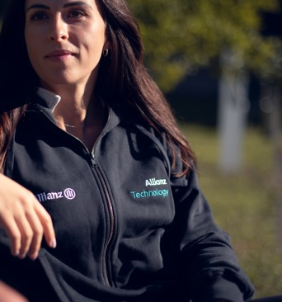
Ressourcen bei der Allianz
Bestellen https://docs.adp.allianz/gen-ai/order-claude-code
Bestellanleitung, Genehmigung
Lernen
https://github.developer.allianz.io/genai/claude-code-training-labs Training Labs, Übungen
Inctorerae eumquatent. Parchil lamusae ssimporem nonsequi dolupic illautae velibust lit.

Slide 20
Working Session: AI-Unterstützung im Architektur Alltag
Ziel: Jede/r nimmt 1-2 Bereiche mit, in denen er/sie AI ausprobieren möchte – oder bewusst entscheidet, es (noch) nicht zu tun.
1 | Tätigkeiten sammeln | 4 | Diskussion
2 | Vorstellen & Clustern | 5 | Persönliches Takeaway
3 | AI-Potenzial einschätzen

Slide 21
Phasen 1-3: Sammeln
Working Session
Phase 1: Tätigkeiten sammeln
"Was macht einen großen Teil eurer Arbeit als Architekt aus?"
→ 3–5 Tätigkeiten auf Sticky Notes (eine pro Note)
Beispiele: Dokumentation, Code-Reviews, Stakeholder-Meetings, Recherche
7 Minuten
Phase 2: Vorstellen & Clustern
→ Notes ans Whiteboard kleben, kurz vorlesen, gruppieren
Mögliche Cluster: Dokumentation | Recherche | Review | Kommunikation | Konzeption | Governance
10 Minuten
Phase 3: AI-Potenzial einschätzen
→ Klebepunkte verteilen:
3 grüne Punkte: "Hier könnte AI mir helfen"
2 rote Punkte: "Hier eher nicht / will ich nicht"
5 Minuten
Notes:
KLICK-ANIMATION: Phasen nacheinander einblenden
Phase 1: Sticky Notes und Stifte verteilen; Timer 5 Min stilles Brainstorming, 3 Min Nachzügler; keine Bewertung
Phase 2: Reihum ans Whiteboard; beim Vorlesen schon gruppieren; Moderator hilft; nicht zu viel diskutieren
Phase 3: Klebepunkte verteilen (oder Stifte); stille Abstimmung; nach 5 Min kurze Auswertung; Top 2-3 Cluster für Phase 4 merken

Slide 22
Phasen 4-5: Reflektieren
Working Session
Phase 4: Diskussion
"Was macht einen großen Teil eurer Arbeit als Architekt aus?"
→ 3–5 Tätigkeiten auf Sticky Notes (eine pro Note)
Beispiele: Dokumentation, Code-Reviews, Stakeholder-Meetings, Recherche
7 Minuten
Phase 5: Was nimmst du mit?
→ Notes ans Whiteboard kleben, kurz vorlesen, gruppieren
Mögliche Cluster: Dokumentation | Recherche | Review | Kommunikation | Konzeption | Governance
10 Minuten
Notes:
KLICK-ANIMATION: Phasen nacheinander einblenden
Phase 1: Sticky Notes und Stifte verteilen; Timer 5 Min stilles Brainstorming, 3 Min Nachzügler; keine Bewertung
Phase 2: Reihum ans Whiteboard; beim Vorlesen schon gruppieren; Moderator hilft; nicht zu viel diskutieren
Phase 3: Klebepunkte verteilen (oder Stifte); stille Abstimmung; nach 5 Min kurze Auswertung; Top 2-3 Cluster für Phase 4 merken

Slide 23
Check-out: Zurück zum Anfang
begeistert
selten
häufig
Hat sich für jemanden die Position verändert?
skeptisch
Notes:
- Kein Richtig oder Falsch
- Zwei Dimensionen: Nutzungshäufigkeit + Haltung
- Alle gleichzeitig, dann kurz betrachten
- Breite Verteilung ist erwünscht
- Keine Diskussion, nur Positionierung
- FLIPCHART PHYSISCH VORBEREITEN

Slide 24
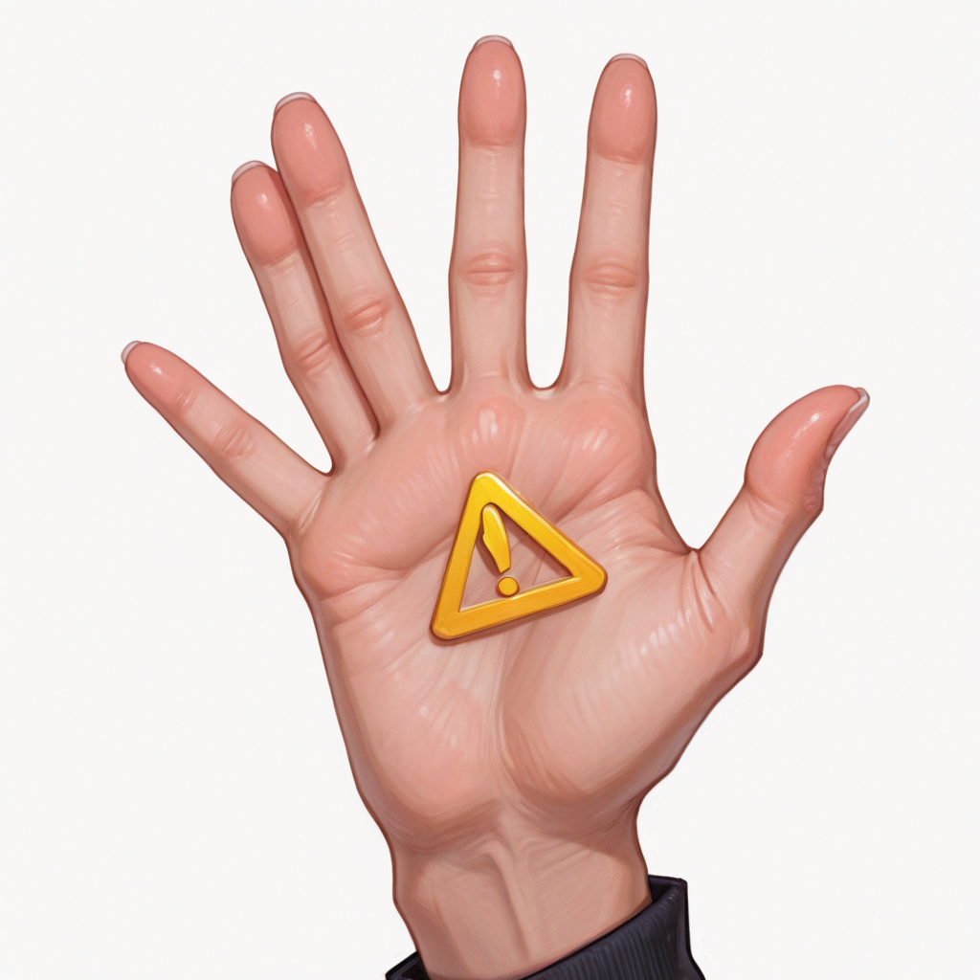
War der Vormittag
wertvoll für dich?
1 = eher nicht · 5-6 = ja, auf jeden Fall
Notes:
- Schnelles Feedback
- Alle gleichzeitig zeigen
- Kurz wahrnehmen, nicht kommentieren
- Selbstironischer Moment: KI-Bild mit 6 Fingern
- Zeigt: auch KI-Tools sind nicht perfekt
BILD EINFÜGEN: KI-generierte Hand mit 6 Fingern in den Bildplatzhalter (rechte Seite)

Slide 25
Follow-up & Austausch
Teams-Channel: "Architecture Community"
Session-Insights
Weiterführende Diskussion
Erfahrungen teilen
Spontaner Austausch beim Mittagessen
Notes:
- Teams-Channel für Follow-up
- Session-Insights werden dort geteilt
- Mittagessen als Fortsetzung

Slide 26
Danke!

